Slide 1
Java编程精要
—Java语言中的选择与循环

Slide 2

本章目标
掌握逻辑运算符
掌握if条件结构
  使用简单if条件结构
  使用多重if条件结构
掌握Switch语句结构
理解循环的含义
会使用while循环结构
会使用for循环结构
会使用调试解决简单的程序错误

Slide 3
选择-if语句
if条件结构是根据条件判断之后再做处理
基本的if条件结构
if ( 条件 ) {
//语句
}
表达式
假
真
语句
if ( 进球 > 失球 ) {
积分加3分;
}

Slide 4
条件连接—逻辑运算
若进球多于失球，且在小组赛中，积分加3分
运算符 | 表达式 | 说明
&& | 条件1 && 条件2 | 仅仅两个条件同时为真，结果为真
|| | 条件1 || 条件2 | 只要两个条件有一个为真，结果为真
! | ! 条件 | 条件为真时，结果为假 条件为假时，结果为真
运算对象只能是boolean型

Slide 5
if-else语句
if-else条件结构
if ( 条件 ) {
//语句1
} else {
//语句2
}
表达式
假
真
语句1
语句2

Slide 6
语法分析
语法上的一条语句
if语句格式(语法) ：
if(表达式) 语句;
语法上的一条语句
I think that I had saw you before.

Slide 7
语法分析
if-else语句格式：
if(表达式) 语句1;
else 语句2;
语法上的一条语句
语法上的一条语句
语法上的一条语句

Slide 8

多重if语句
多重if语句就是在else部分中还包含其他if或if-else语句
多重if语句
表达式1
假
if ( 条件 ) {
//语句
}
else if ( 条件 ) {
//语句
}
else {
//语句
}
真
表达式2
假
语句1
真
可以有多个
语句2
语句3
可以省略

Slide 9
switch语句
switch语句
switch (表达式)
{
case 常量 1:
语句;
break;
case 常量 2:
语句;
break;
default:
语句;
}
计算表达式的值
如果等于常量1
✓
如果等于常量2
✓
如果没有找到匹配的值
✓

Slide 10
switch语句
int games = 6; //参赛场次
switch (games){
case 7: System.out.println(“四强"); break;
case 6: System.out.println(“八强"); break;
case 5: System.out.println(“十六强"); break;
default: System.out.println(“小组淘汰");
}

Slide 11
switch语句
int games = 6; //参赛场次
if(games > 6) System.out.println(…);
else if(games > 5) System.out.println(…);
else if (games > 4) System.out.println(…);;
else System.out.println(…);

Slide 12
常见错误
int games = 6; //参赛场次
switch (games){
case 7: System.out.println(“四强");
case 6: System.out.println(“八强");
case 5: System.out.println(“十六强");
default: System.out.println(“小组淘汰");
}
输出结果是什么？
如果需要每个case执行完后跳出，
在每个case后都要写break;
Notes:
演示时在某些case中添加break看一看效果

Slide 13
常见错误
int games = 7; //参赛场次
switch (games){
case 7: System.out.println(“冠军");
case 7: System.out.println(“亚军");
case 7: System.out.println(“季军");
case 7: System.out.println(“殿军");
case 6: System.out.println(“八强");
case 5: System.out.println(“十六强");
default: System.out.println(“小组淘汰");
}
Notes:
演示时在某些case中添加break看一看效果

Slide 14
常见错误
int games = 7; //参赛场次
switch (games){
case 7: System.out.println(“冠军");
case 7: System.out.println(“亚军");
case 7: System.out.println(“季军");
case 7: System.out.println(“殿军");
case 6: System.out.println(“八强");
case 5: System.out.println(“十六强");
default: System.out.println(“小组淘汰");
}
Case后面的常量必须各不相同

Slide 15
常见错误
String day = "星期一";
switch (day){
case "星期一":
System.out.println("星期一：青菜 ");
break;
case "星期二":
System.out.println("星期二：鱼 ");
break;
……
default:
}
Switch及case后面的表达式的值必须是整型或字符型

Slide 16
switch和多重if语句的比较
相同点
不同点
  switch
  多重if
  都可以实现多分支结构
  只能处理等值的条件判断，且条件是整型变量或字符变量的等值判断
  处理在else部分还包含其它if结构，特别适合某个变量处于某个区间时的情况

Slide 17
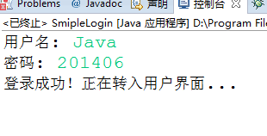
编程练习
编写程序，实现用户登录的业务功能。
设计需求：
（1）用户名默认为“Java”，密码默认为“201406”
（2）当用户名或密码输入错误时，输出出错信息，并终止程序
（3）当用户名和密码都输入正确时，输出登录成功的提示信息
SimpleLogin.java

Slide 18
编程技巧
byte b[ ] = new byte[20];
int len = System.in.read(b);
String str = new String(b, 0, len-1);

Slide 19





循环结构
生活中的循环
打印50份试卷
10000米赛跑
锲而不舍地学习
旋转的车轮
循环结构的特点
循环结构
循环条件
循环操作

Slide 20
while循环
符合条件，循环继续执行；否则，循环退出
特点：先判断，再执行
while ( 循环条件 ) {
循环操作
}
int i = 1;
while ( i <= 30 ) {
System.out.println("我能行！");
i ++;
}
循环中被重复执行的操作
循环条件
假
真
循环操作
编码规范：缩进、换行

Slide 21
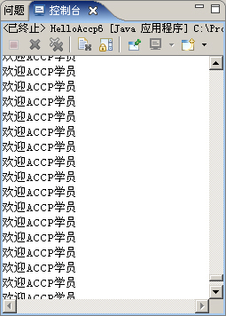
while循环常见问题
循环一直执行，不会退出，哪里出错了？
/* 打印4次“欢迎” */
public static void main(String [ ] args){
  int i = 0;
  while (i < 4 ){
  System.out.println(“欢迎");
    i ++ ;
  }
}
永远都不会退出的循环称为死循环

Slide 22
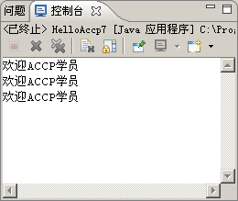
while循环常见问题
只打印了三次 ，哪里出错了？
/* 打印4次“欢迎” */
public static void main(String [ ] args){
  int i= 1;
  while ( i < 4 ){
    System.out.println("欢迎ACCP学员");
    i ++;
  }
}
i <= 4
注意检查循环次数是否满足需求

Slide 23
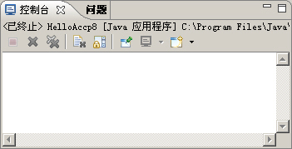
while循环常见问题
一次都没有打印，哪里出错了？
/* 打印4次“欢迎” */
public static void main(String [ ] args){
  int i = 0;
  while ( i > 5 ){
  System.out.println("欢迎");
  i ++;
  }
}
i < 5
注意：如果一开始条件就不满足，while循环一次都不执行

